Slide 1


Realizacija Erasmus+ mobilnosti
Bodleiana, Oxford
Ema Botica

Slide 2
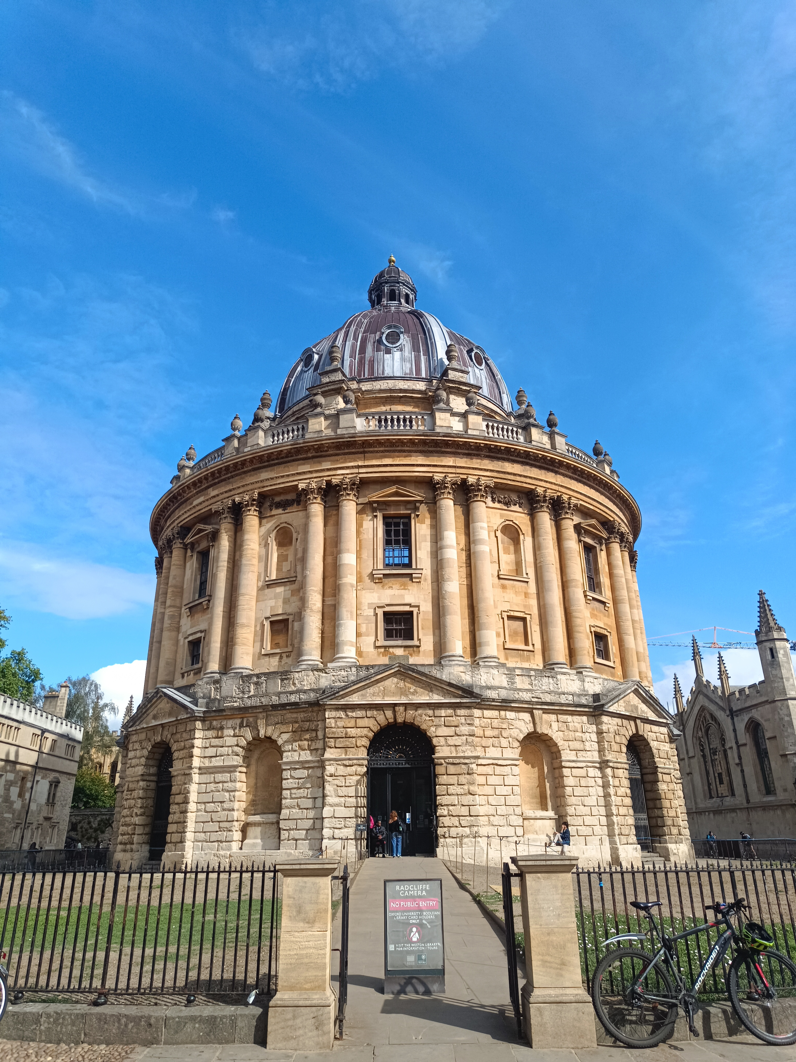
Realizacija istraživačke mobilnosti
Institucija domaćin: Bodleiana, University of Oxford
Trajanje: 1 mjesec
(22. 7. – 21. 8.)
Vrsta mobilnosti: Istraživački boravak

Slide 3
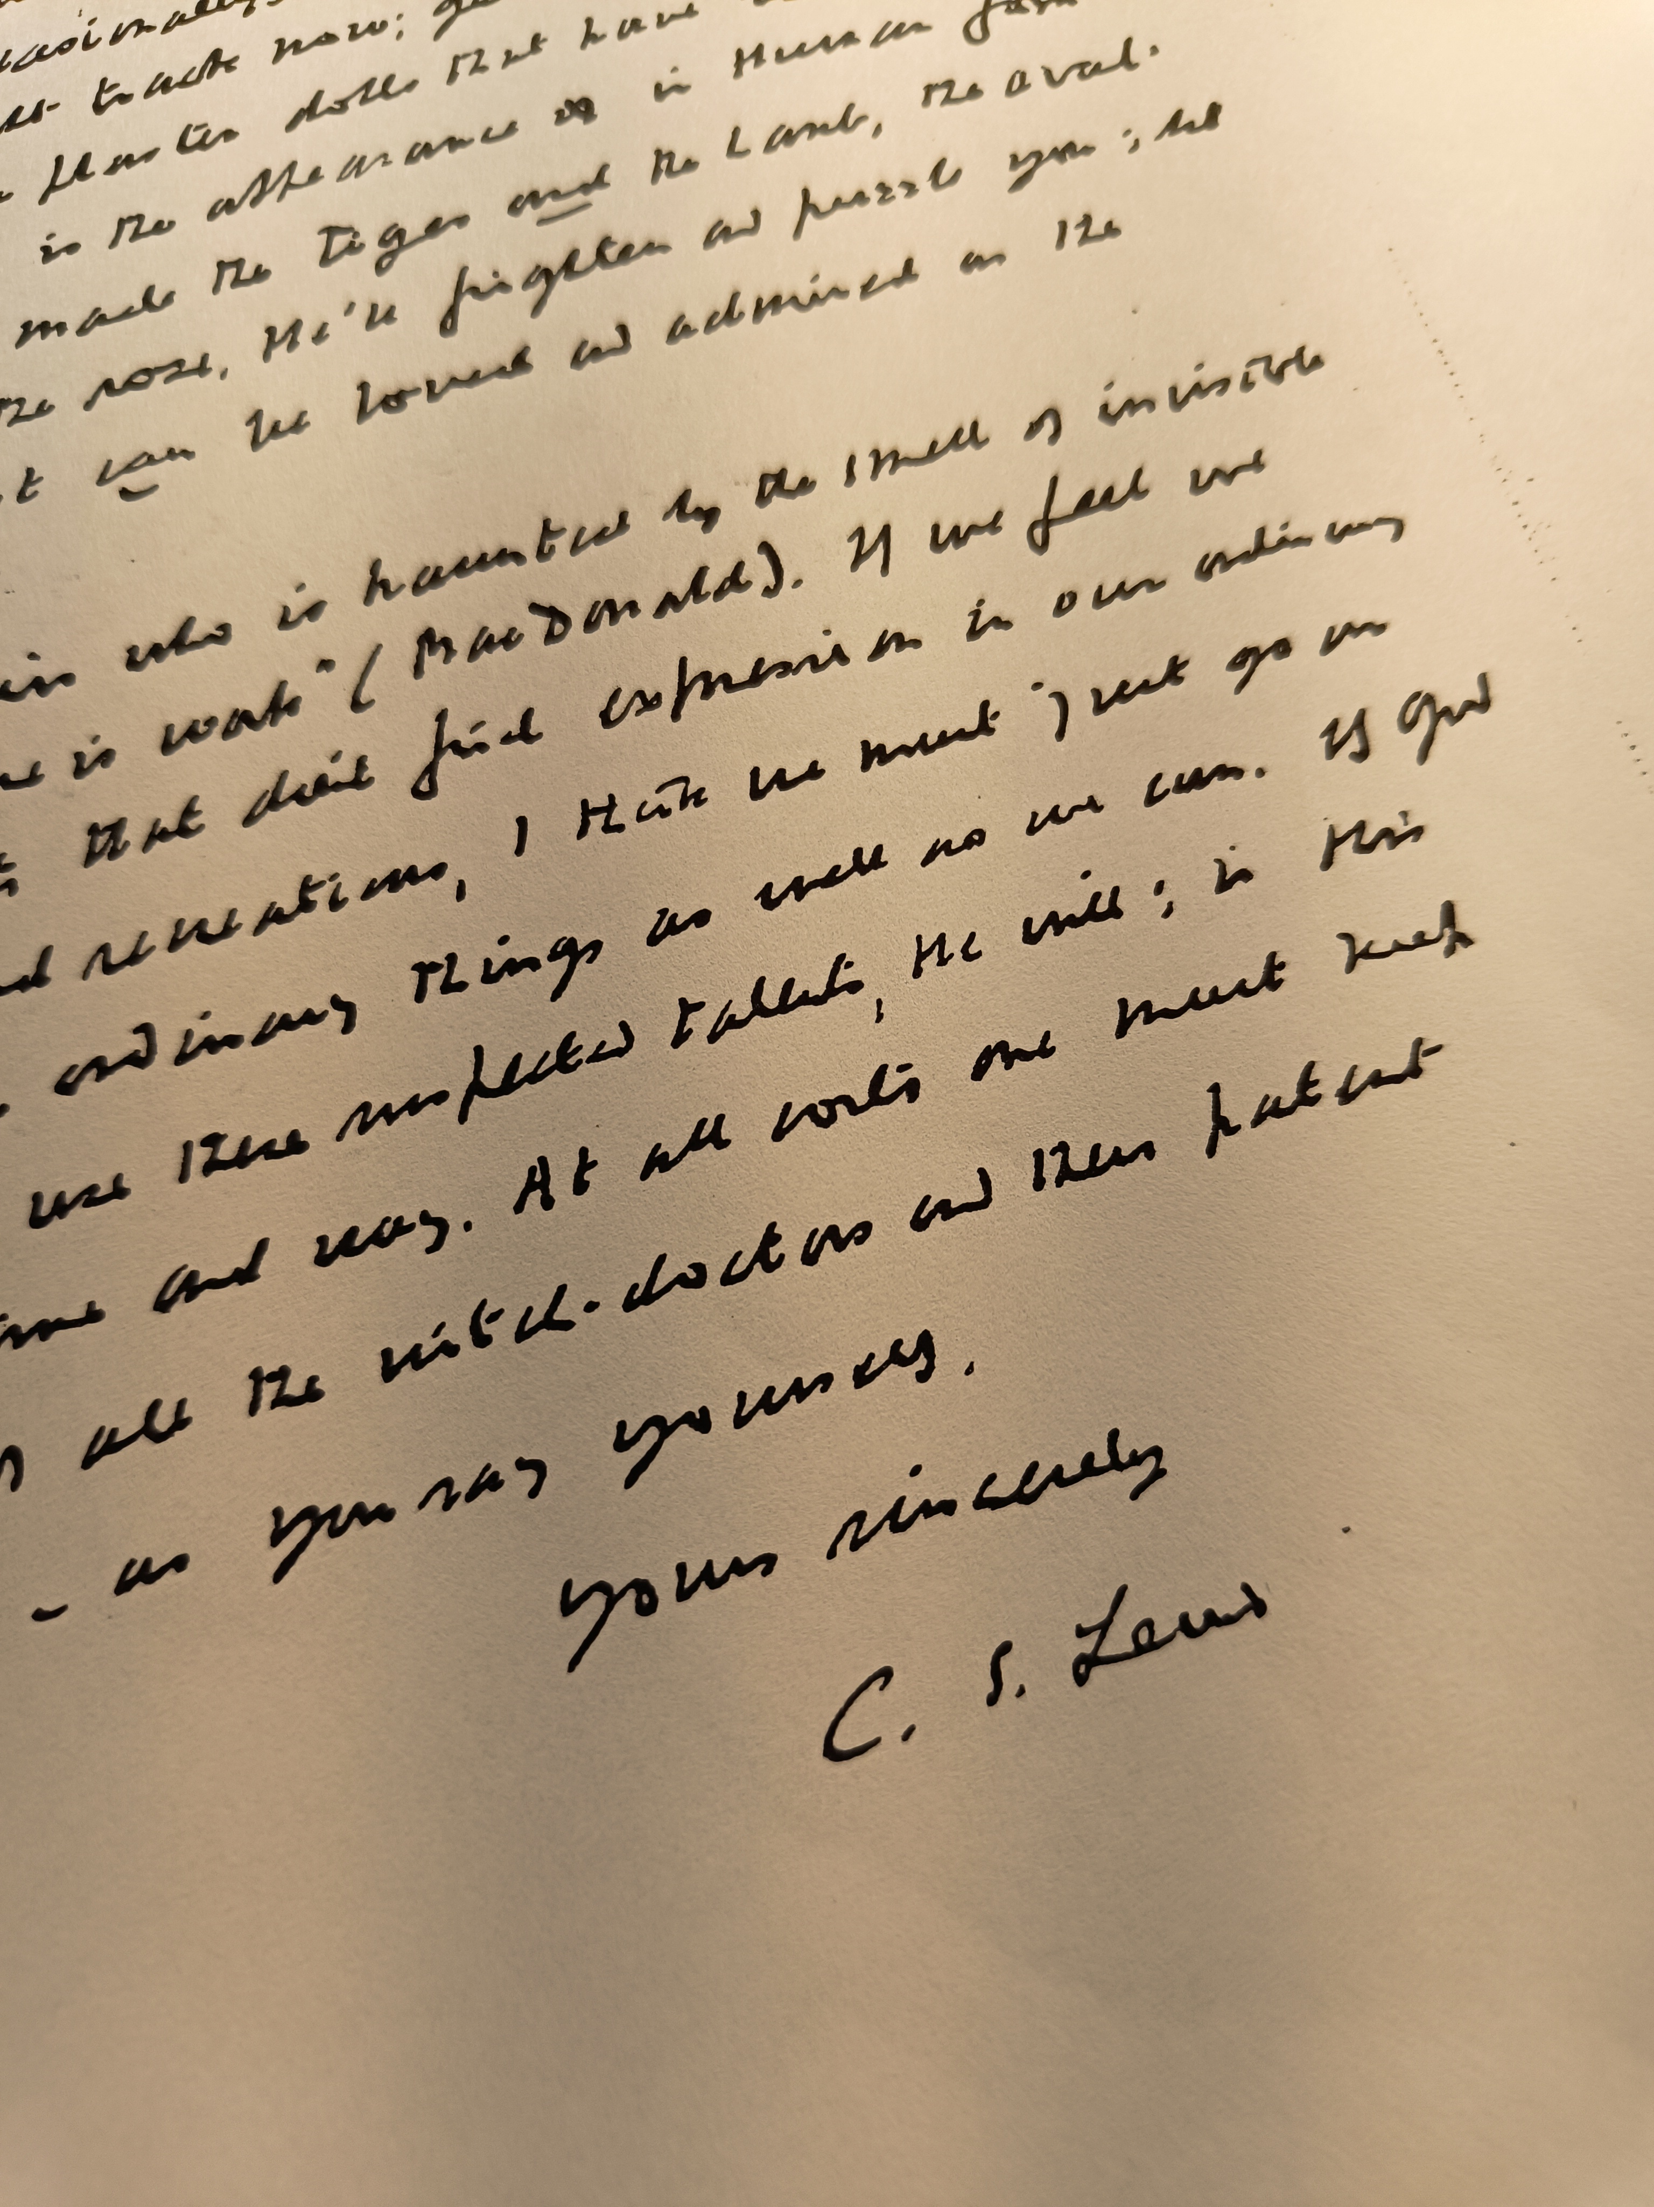
Kontekst i svrha mobilnosti
Istraživanje rukopisne i arhivske građe C. S. Lewisa
Produbljivanje spoznaja o životu, djelu i kontekstu
Izravni doprinos doktorskoj disertaciji
Oxford kao akademski i kulturni kontekst

Slide 4
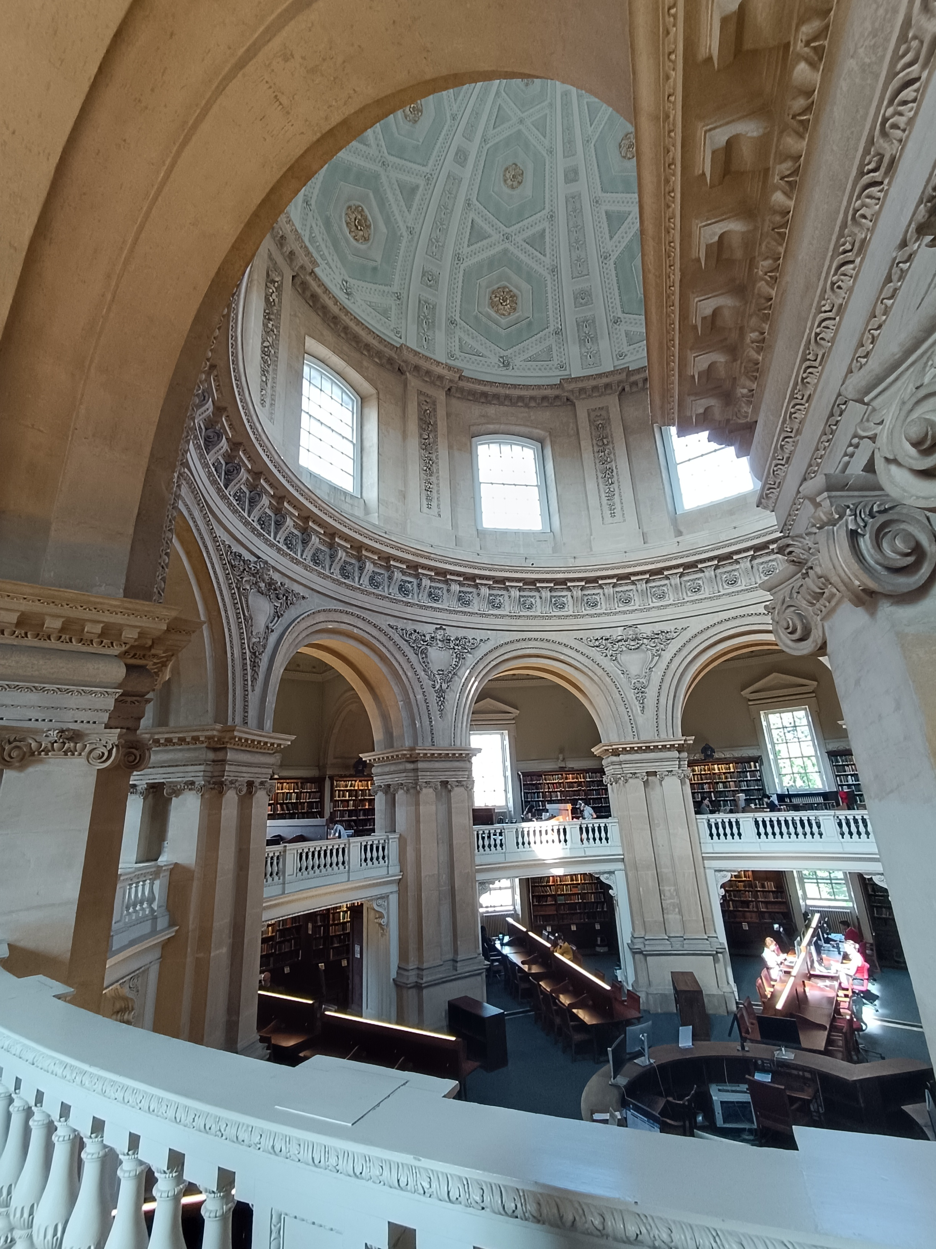
Institucija domaćin: Bodleian Library
Jedna od najvažnijih istraživačkih knjižnica na svijetu
Bogate posebne zbirke i rukopisni fondovi
Weston Library – središnje mjesto rada

Slide 5
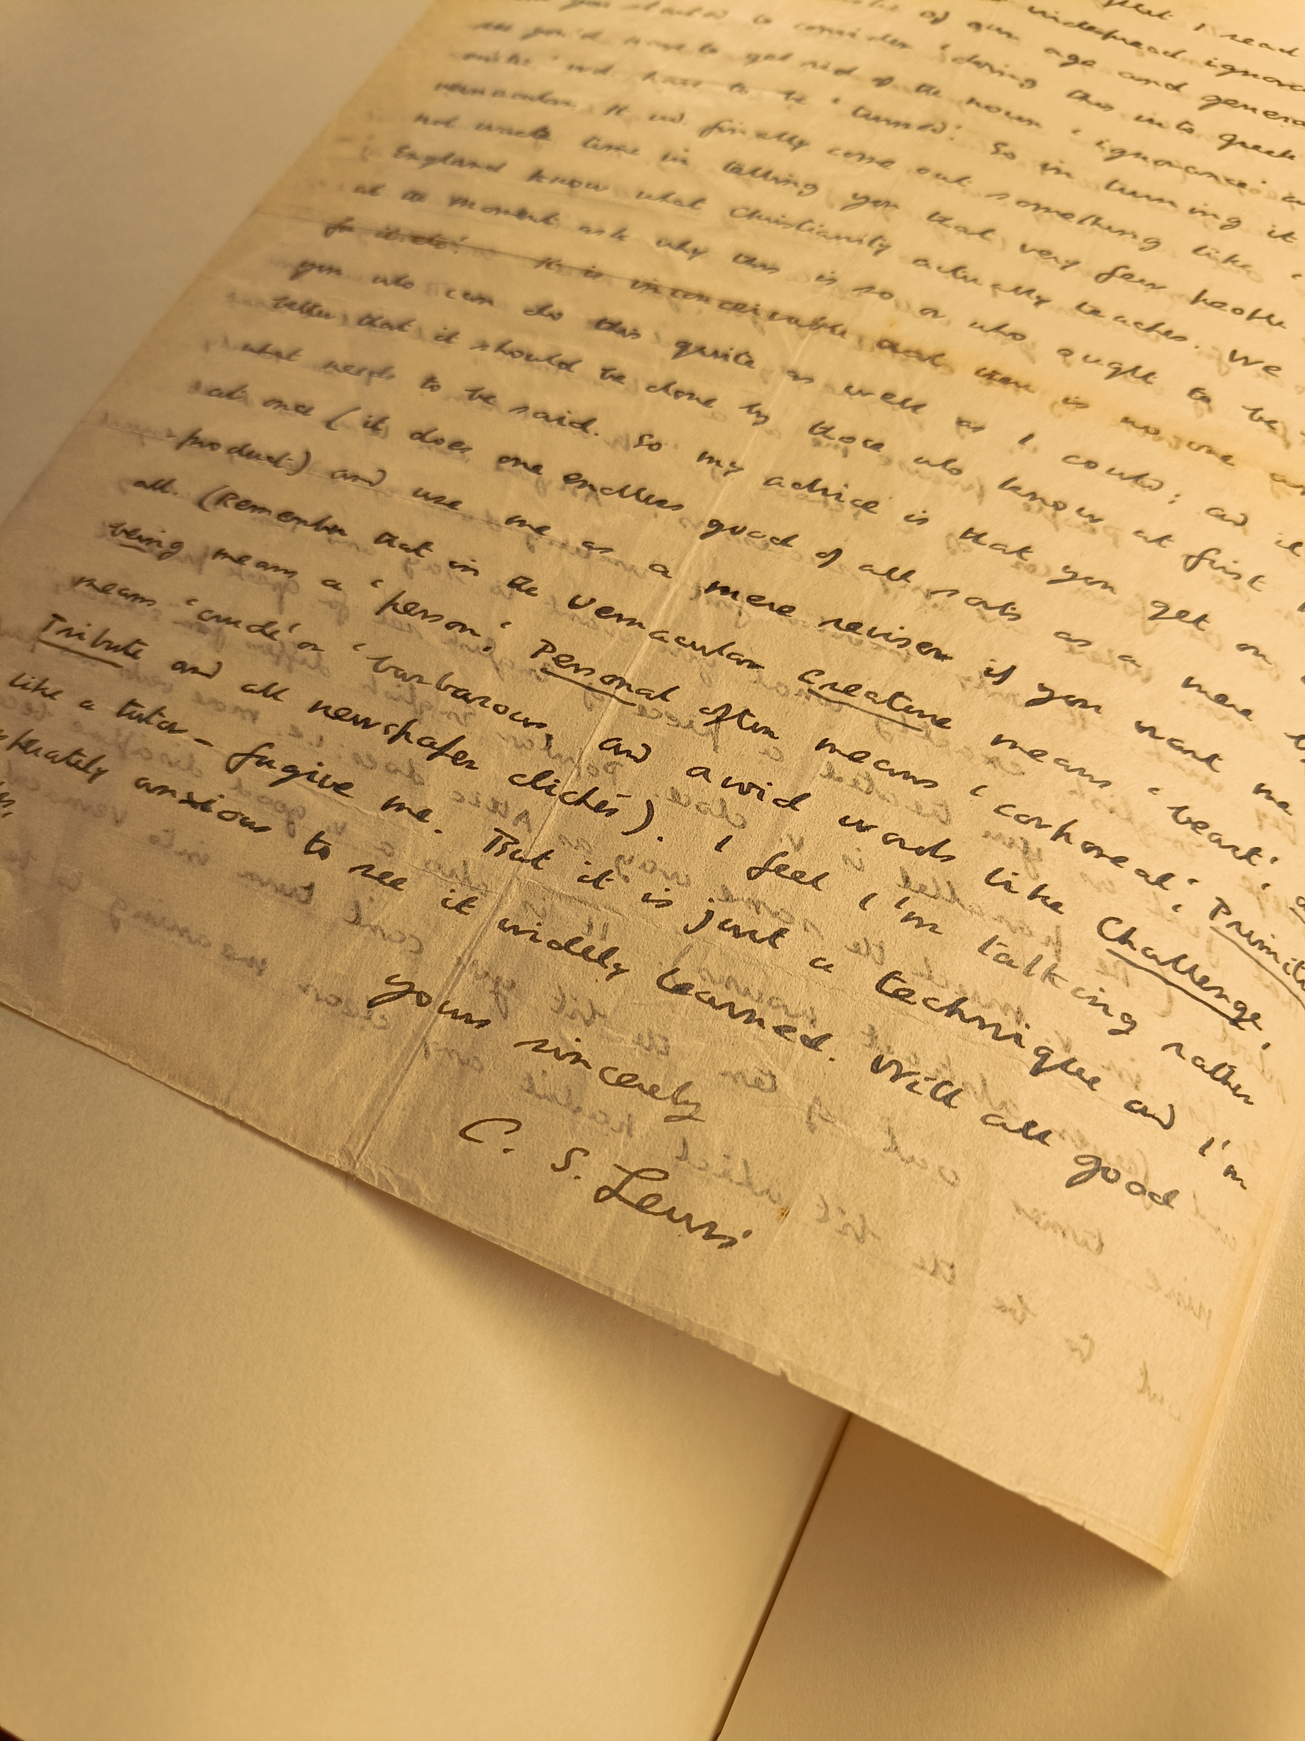
Istraživačke aktivnosti
Svakodnevni rad u Weston Library
Osobna pisma C. S. Lewisa
Rukopisi i vojni dokumenti
Građa o adaptacijama djela
Upoznavanje s kontekstom Lewisova djelovanja kroz istraživanje Oxforda

Slide 6
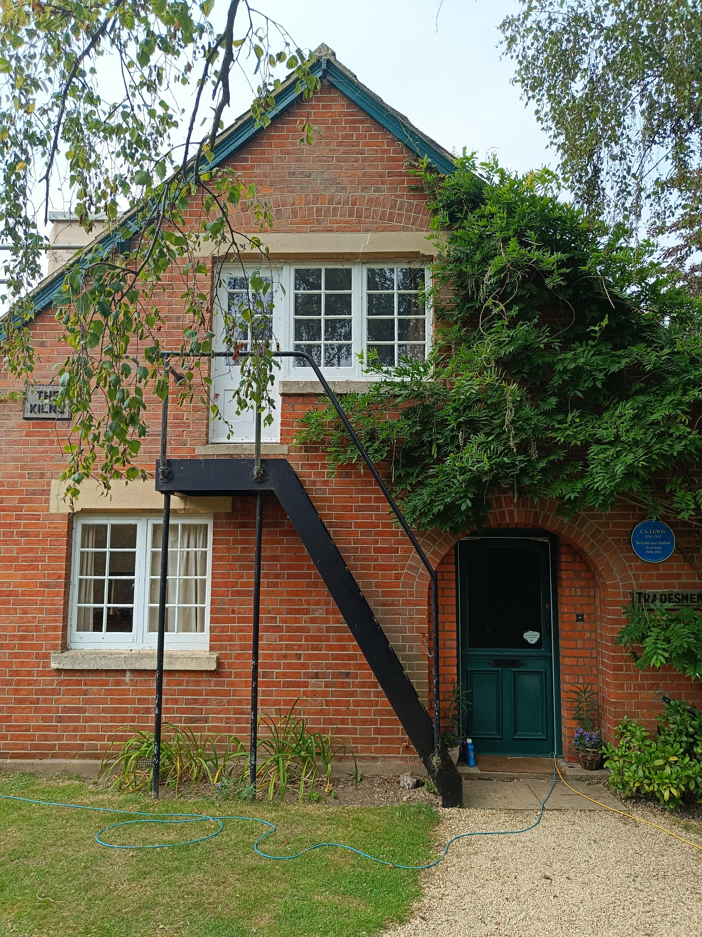
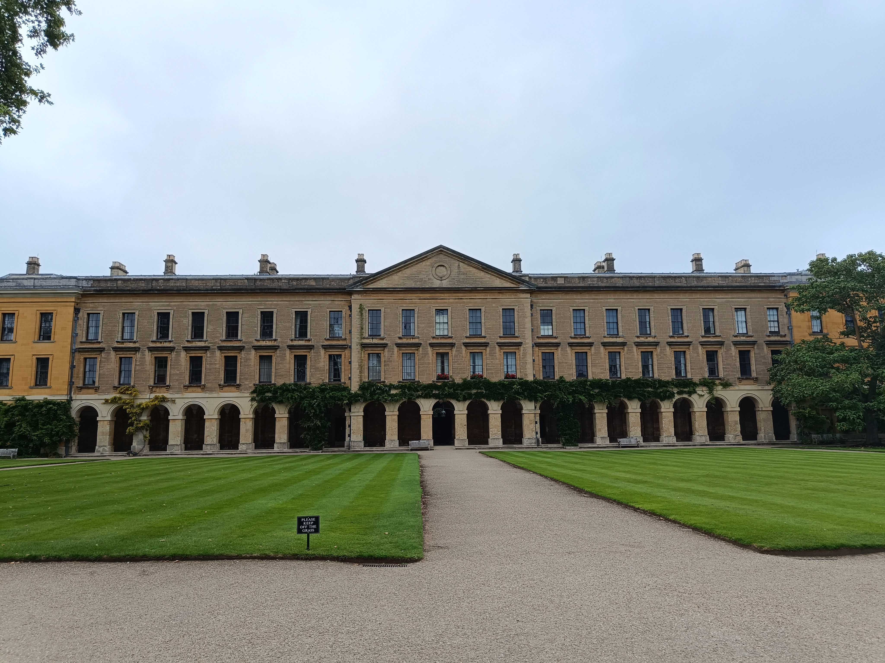
Oxford kao istraživački prostor: ključne lokacije za C. S. Lewisa
The Kilns
Lewisov grob
The Lamb and Flag
Magdalen College

Slide 7
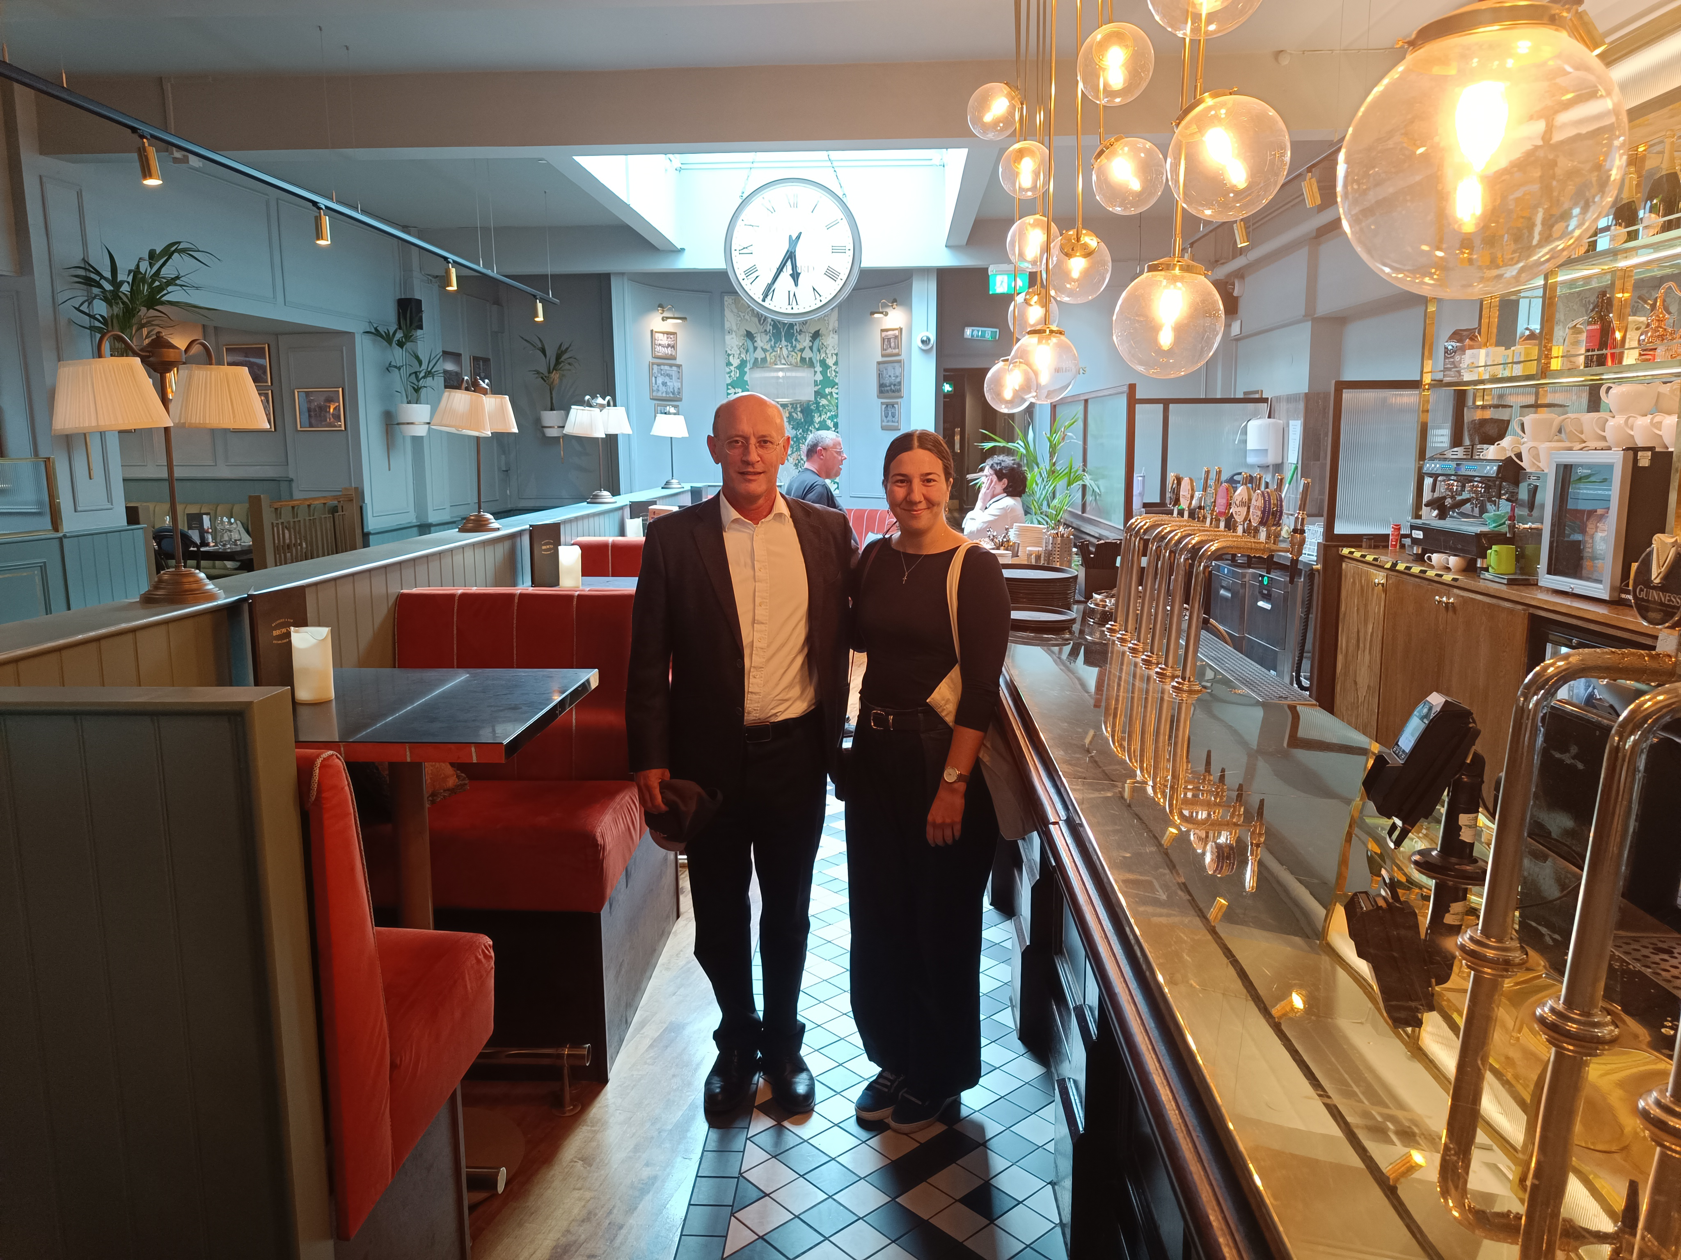
Akademska suradnja
Susret s Michaelom Wardom
Razgovor o doktorskim istraživanjima
Razmjena znanstvenih uvida

Slide 8
Ishodi mobilnosti
Istraživačke kompetencije
Unaprjeđenje rada sa specijalnim i rukopisnim zbirkama
Kritička analiza primarnih i neobjavljenih izvora
Preciznije metodološko oblikovanje doktorskog istraživanja
Akademske i analitičke vještine
Dublje razumijevanje opusa i intelektualnog konteksta C. S. Lewisa
Identifikacija novih istraživačkih smjerova i izvora
Integracija arhivske građe u teorijski okvir disertacije
Jezične i komunikacijske vještine
Unaprjeđenje akademskog govornog engleskog jezika
Aktivno sudjelovanje u znanstvenim raspravama i konzultacijama
Međunarodno umrežavanje
Uspostavljanje kontakata s međunarodnim istraživačima
Razvoj potencijalne dugoročne akademske suradnje

Slide 9
Doprinos disertaciji i instituciji
Integracija rezultata u disertaciju
Priprema za međunarodne konferencije
Jačanje stručnog profila u Hrvatskoj
Doprinos međunarodnoj vidljivosti institucije

Slide 10
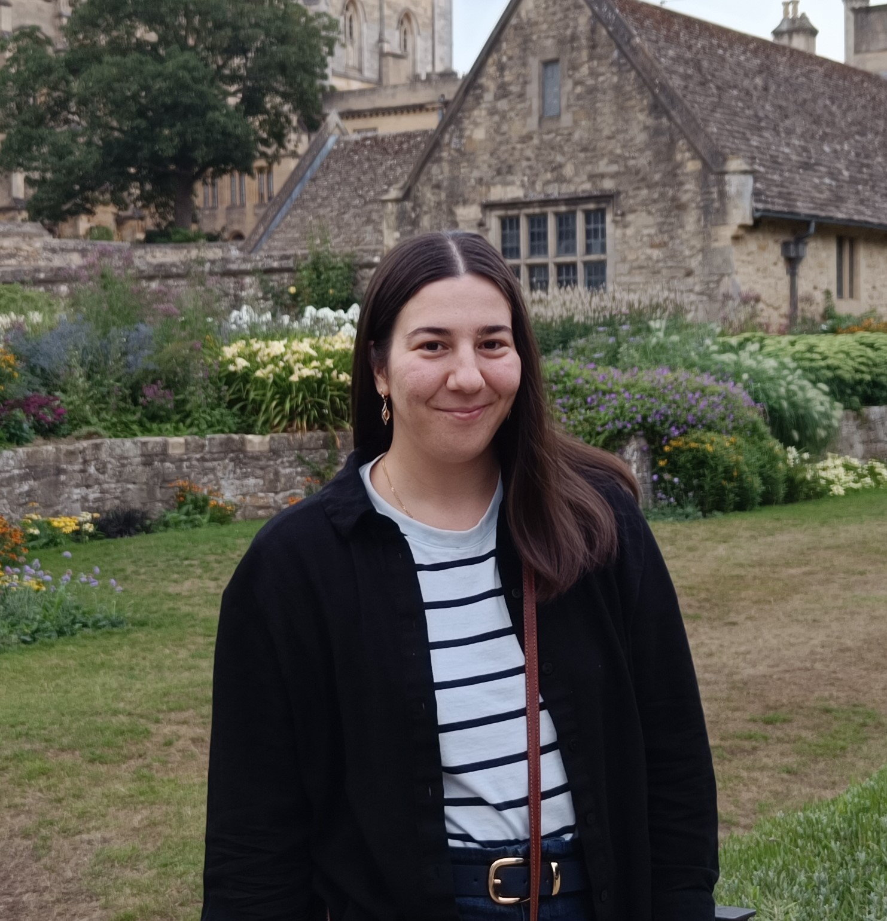
Zaključak
Kombinacija intenzivnog istraživačkog rada u posebnim zbirkama Bodleian Library, rada s rukopisnom i neobjavljenom arhivskom građom, kontekstualnih posjeta lokacijama povezanim s C. S. Lewisom te znanstvene razmjene s međunarodnim stručnjacima omogućila je sveobuhvatno i integrirano istraživačko iskustvo.
Stečena znanja, istraživačke vještine i međunarodne perspektive bit će od iznimne vrijednosti za daljnji razvoj doktorskog istraživanja, znanstvenih publikacija i profesionalne akademske karijere.

